Slide 1


ỦY BAN NHÂN DÂN QUẬN LONG BIÊN
TRƯỜNG MẦM NON BAN MAI XANH
PHÁT TRIỂN NGÔN NGỮ
Đề tài: NBTN “Hoa đào-hoa mai”
Đối tượng: 24-36 tháng

Slide 2
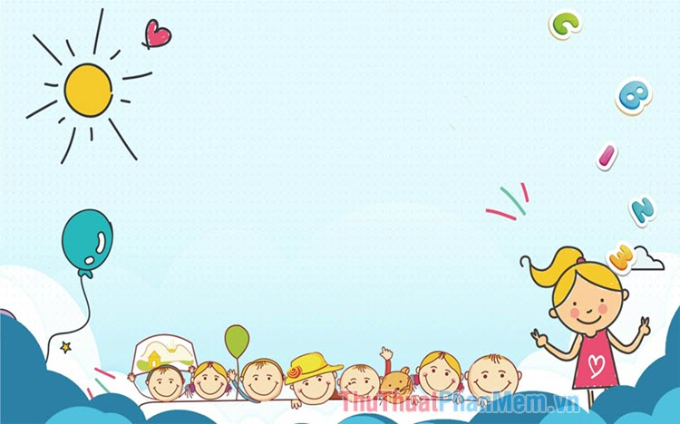
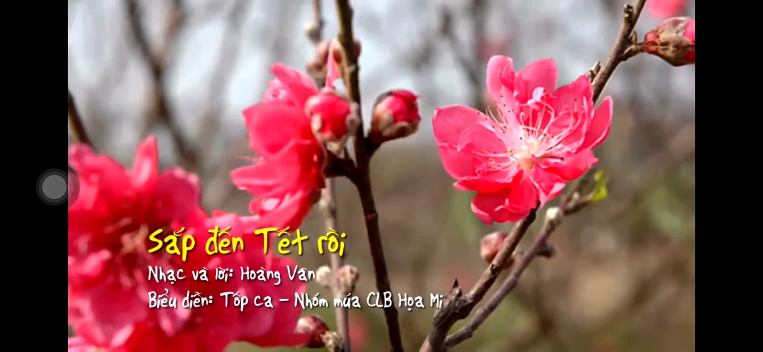
Hoạt động: Gợi mở, gây hứng thú
Cô và trẻ hát bài: “Sắp đến tết rồi”

Slide 3

Cô cho trẻ khám phá hộp quà.

Slide 4
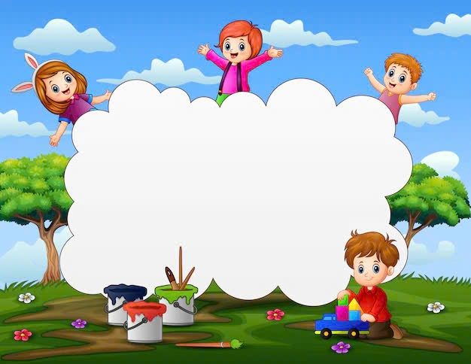
Cho trẻ quan sát hoa đào và hỏi trẻ.

Slide 5

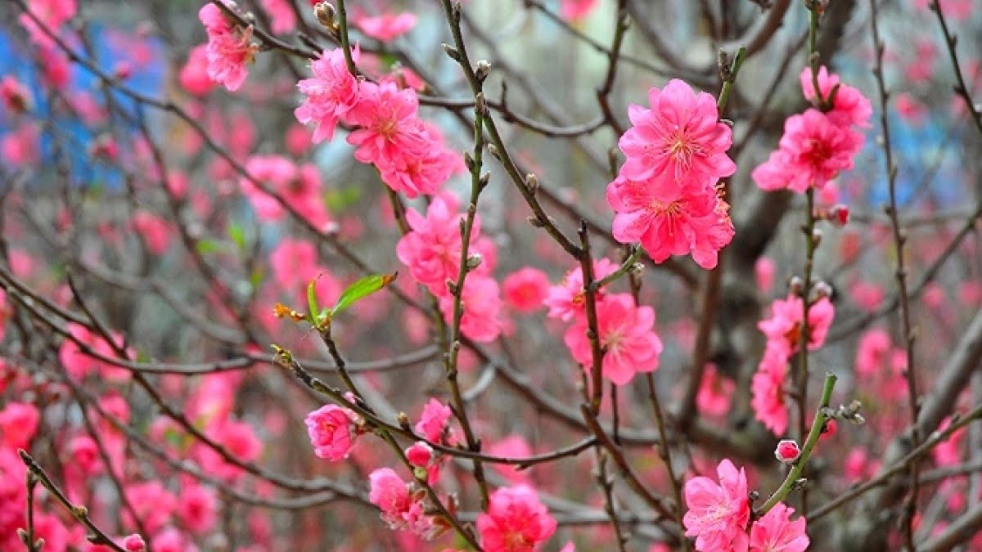
Đây là hoa gì?
Là hoa đào.

Slide 6
Hoa đào có màu gì?
Có màu hồng.

Slide 7
Cánh hoa có hình gì?
Có hình tròn.

Slide 8
Hoa đào để trang trí ngày gì?
Ngày tết ạ.

Slide 9
Hoa đào có màu hồng, cánh đào mềm mỏng có dạng hình tròn, để trang trí ngày Tết.

Slide 10
Cho trẻ quan sát hoa mai và hỏi trẻ.

Slide 11
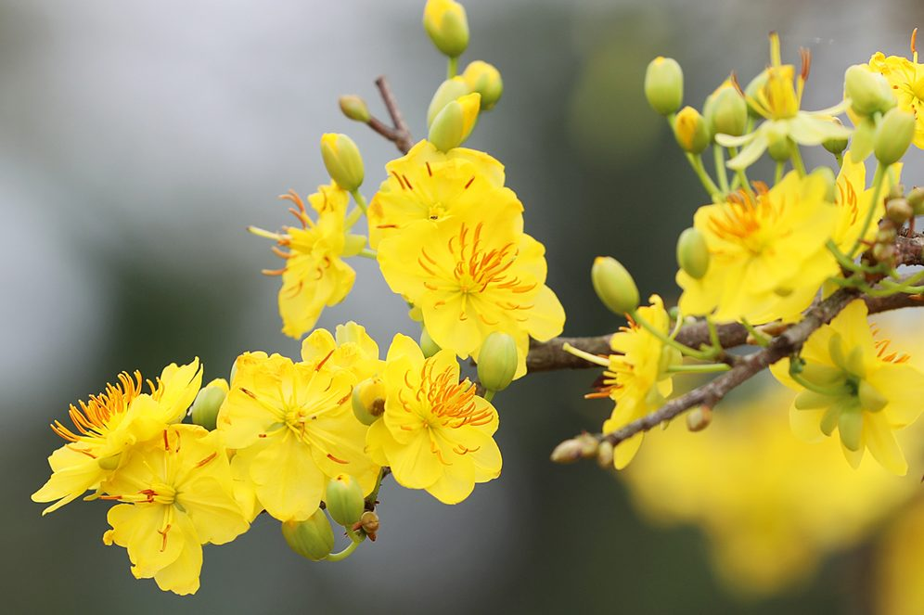
Đây là hoa gì?
Là hoa mai .

Slide 12
Hoa mai có màu gì?
Có màu vàng .

Slide 13
Cánh hoa có hình gì?
Hình tròn ạ.

Slide 14
Hoa mai để trang trí ngày gì?
Ngày Tết ạ .

Slide 15
Hoa mai có màu vàng, cánh mai mềm mỏng có dạng hình tròn, hoa mai để trang trí ngày Tết.

Slide 16
Giống nhau
Cánh hoa có dạng hình tròn, đều là hoa có trong ngày tết, tiệc
Khác nhau
Hoa đào màu hồng, hoa mai màu vàng.

Slide 17
TC1: “Thi xem ai đúng”
Cách chơi:
- Cô tặng mỗi trẻ 1 rổ đồ chơi có lô tô 1 hoa đào và 1hoa mai
- Cô gọi tên hoa nào chúng mình chọn đúng hoa đó giơ lên và nói tên, của hoa nhé
- Cô nói đặc điểm của hoa, trẻ chọn và gọi tên hoavà màu sắc của hoa.
- Tổ chức cho trẻ chơi 2-3 lần. Động viên, khuyến khích trẻ sau mỗi lần

Slide 18

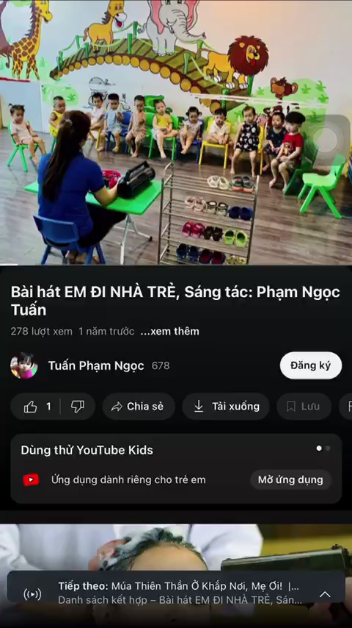
Kết thúc
- Cô nhận xét giờ học và chuyển hoạt động
Màu xanh.

